Slide 1
A Legjobb Étterem
Készítette: Szima Ákos, Suták Dávid, Papp László

Slide 2
A Projekt Tartalma
01.
02.
03.
A projekt
Program
A csapatunk
04.
05.
06.
Funkciók
Megvalósítás
Források
Egy weblap készítése saját tudás / az internet alapján.
HTML, CSS, JS, PPT.
3 fő (harmadik dián részletezve.)
Logó, Rendelés.
Dokumentáció, Problémák.
Internet, saját tudás.

Slide 3
1. A projektről
Projektünk egy Étterem weblapjáról szól, amit az eddig megszerezett tudás alapján, illetve az internet segítségbe vételével készült. A kapott utasítások szerint próbáltunk eljárni és a legtöbbet kihozni belőle.

Slide 4




2. Programozási nyelvek / Programok
HTML
PowerPoint
JavaScript
CSS
A weblap alapja.
Az előadás készítéséhez használtuk.
Az oldal funkcióinak a megalkotásához használtuk.
A HTML formázásához használtuk.

Slide 5
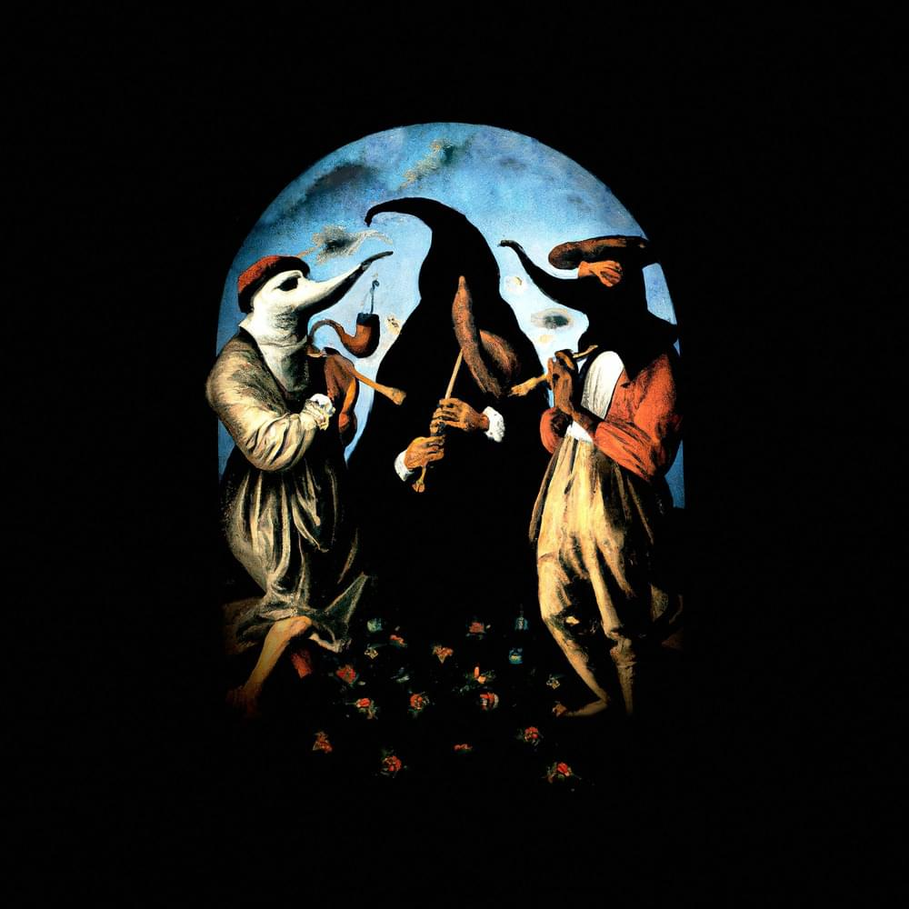
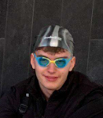

3. Az alakulat
Suták Dávid
Szima Ákos
Papp László
HTML, CSS
Manager ,HTML, CSS
HTML, CSS, JS

Slide 6
4. Funkciók
Bemutatjuk, hogy az oldalunk milyen funkciókkal és lehetőségekkel bír.

Slide 7
5. Megvalósítás
Lépések
Első
Második
Harmadik
HTML alap, CSS formázás
JavaScript funkciók
PowerPoint készítés

Slide 8




6. Források

Slide 9

Köszönjük a figyelmet!

